Slide 1


Slide 2




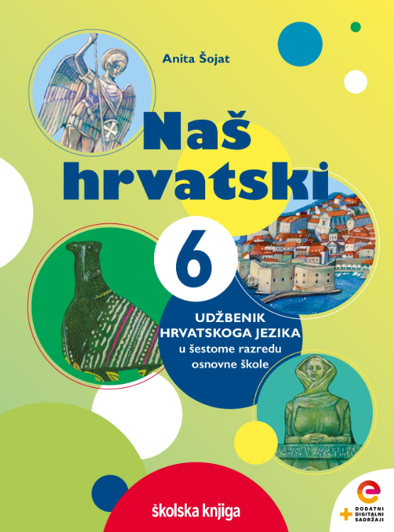




Aorist

Slide 3

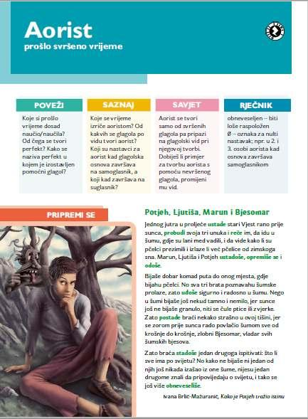
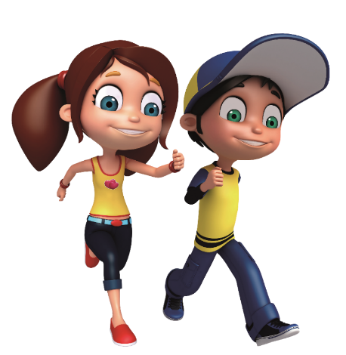

POVEŽI
Koje si prošlo vrijeme dosad naučio/naučila? Od čega se tvori perfekt?

Slide 4
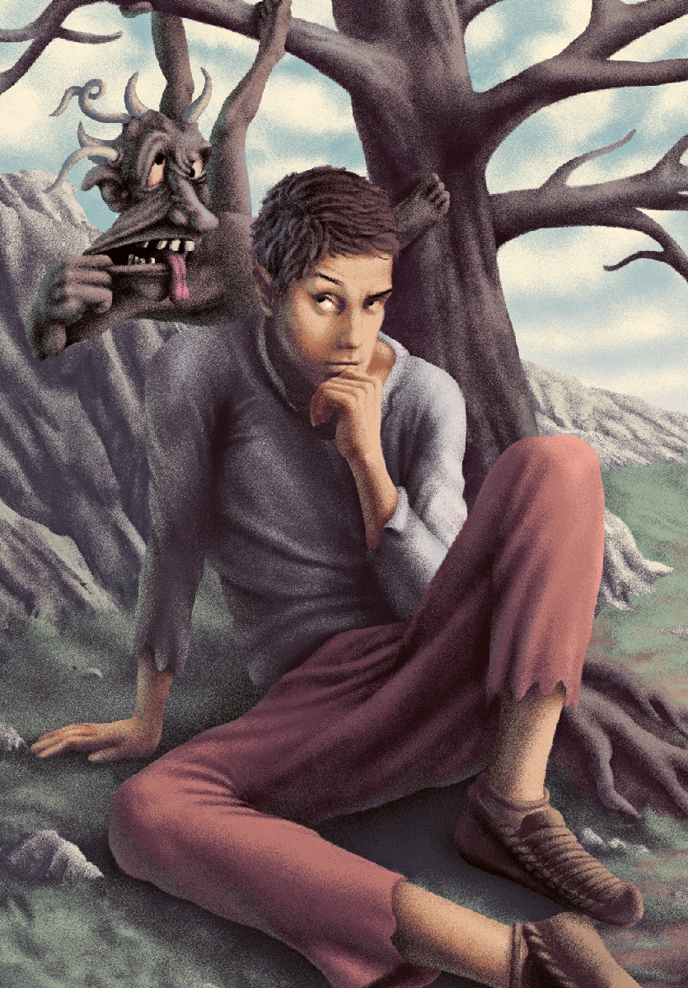
Potjeh, Ljutiša, Marun i Bjesomar
Jednog jutra u proljeće ustade stari Vjest rano prije sunca, probudi svoja tri unuka i reče im, da idu u šumu, gdje su lani med vadili, i da vide kako li su pčelci prezimili i izlaze li već pčelice od zimskoga sna. Marun, Ljutiša i Potjeh ustadoše, opremiše se i odoše.
Ivana Brlić-Mažuranić, Kako je Potjeh tražio istinu (ulomak)
PRIPREMI SE
U kojem se vremenu događa radnja dijela priče koju si pročitao/pročitala?
prošlo vrijeme

Slide 5


Promotri istaknute primjere. Kojega su glagolskog vida glagoli: ući, ustati, opremiti, otići i stati?
NAUČI
Uđoše sigurno i radosno u šumu.
Marun, Ljutiša i Potjeh ustadoše, opremiše se i odoše.
Zato braća stadoše jedan drugoga ispitivati.
AORIST
Aoristom se izriče prošla svršena radnja.
glagoli svršenog vida

Slide 6
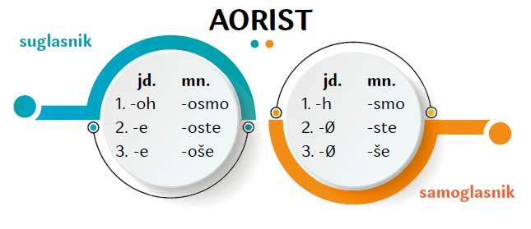
Promotri primjere. Kojim nastavcima se tvori aorist?
jd. mn.
ustati 1. ustadoh 1. ustadosmo
2. ustade 2. ustadoste
3. ustade 3. ustadoše
NAUČI
TVORBA AORISTA
Tvori se samo od svršenih glagola tako da se glagolskoj osnovi dodaju nastavci.
jd. mn.
opremiti 1. opremih 1. opremismo
2. opremiØ 2. opremiste
3. opremiØ 3. opremiše

Slide 7
Promotri primjere. Aorist i prezent nekih glagola imaju isti oblik. Kako ih razlikovati?
NAUČI VIŠE
prezent
RAZLIKOVANJE AORISTA I PREZENTA U 3. OSOBI JEDNINE
Jednog jutra u proljeće okrene se stari Vjest prema suncu, probudi svoja tri unuka i reče im, da idu u šumu.
Promatramo prema ostalim glagolima u rečenici te tako možemo zaključiti je li riječ o prezentu ili aoristu.
aorist
Jednog jutra u proljeće okrenu se stari Vjest prema suncu, probudi svoja tri unuka i reče im, da idu u šumu.

Slide 8


Promotri sprezanje glagola biti u aoristu. U kojim oblicima često griješimo? Označi točne oblike.
aorist pomoćnog glagola biti
jd. mn.
1. bih bismo
2. bi biste
3. bi biše/bi
TOČNO PIŠI I GOVORI
PISANJE I IZGOVOR AORISTA GLAGOLA BITI
Često se pogriješi jer se za 1. osobu jednine i množine te za 2. osobu množine upotrebljava isti i nepravilan oblik bi.
Ja bi novu loptu.
Ja bih novu loptu.
Mi bi danas dogovorili utakmicu.
Mi bismo danas dogovorili utakmicu.

Slide 9


UVJEŽBAVANJE
a) Iteo usmjeriše brodić k obali.
b) More bi mirno, a vjetrić blag.
c) „Pogiboh!“ vikne dječak.
d) Zavrisnuše i ptice u strahu.
e) Mi bi ti pomogle.
Označi rečenice u kojima aorist NIJE TOČNO uporabljen.
Upiši točan oblik aorista glagola biti.
Ti _______ mogao donijeti grablje, vi ________posadili
cvijeće, a mi ________ rado pomogli. Ja____ to tako organizirao.
bi
biste
bismo
bih

Slide 10






Pronađi u ulomcima priče Ivane Brlić-Mažuranić glagole u aoristu.
Preuzmi nastavne listiće i provjeri svoje znanje.
PONOVI
Poslušaj audiosažetak o aoristu i ponovi.
Samovrednuj svoje znanje uz izlaznu karticu.
Upotrijebi točne oblike pomoćnih glagola.

